Slide 1
HTML + CSS3
Visualización e Interfaces 2012

Slide 2
CSS
CSS: Cascading style sheet
Presentación de un documento estructurado escrito en HTML o XML
Separa la estructura de un documento de su presentación

Slide 3
CSS
CSS 1.0
propiedades de las Fuente, como tipo, tamaño, énfasis...
color de texto, fondos, bordes u otros elementos.
atributos del texto, como espaciado entre palabras, letras, líneas, etcétera.
alineación de textos, imágenes, tablas u otros.
propiedades de caja, como margen, borde, relleno o espaciado.
propiedades de identificación y presentación de listas.
CSS 2.0
las funcionalidades propias de las capas (<div>) como de posicionamiento relativo/absoluto/fijo, niveles (z-index), etc.
el concepto de "media types",
soporte para las hojas de estilo auditivas
texto bidireccional, sombras, etcétera.
CSS 3.0
Separación en módulos
2D/3D Transformations
Animations
User interfaces
Entre otros
Web dinámicas
Cada browser tiene su implementación de CSS
No toda la funcionalidad está presente en cada browser
La sintáxis de las funciones puede variar !!!

Slide 4
CSS
Inline
<body>
<h1 style="color:#ff0000;background-color:#ffff00"> Este mensaje es de color rojo sobre fondo amarillo.
</h1>
</body>
<head>
<title>Problema</title>
<style type="text/css">
h1 {color:#ff0000;background-color:#ffff00}
</style>
</head>
<head> <link rel="stylesheet" type="text/css" href="mystyle.css">
</head>
//mystyle.css
hr {color:red;}
p {margin-left:20px;}
body {background-image:url("images/back40.gif");}
Por página
Archivo externo (varias páginas)
CSS externo permite cambiar la apariencia y layout del todo el Website solo editando un archivo .css!

Slide 5
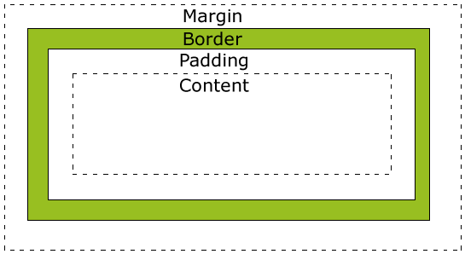
Modelo de Caja de CSS
Todos los elementos son considerados como cajas
Margin - El margen no tiene color de fondo.
Border - El borde está alrededor del padding y content. Es afectado por el color de fondo de la caja.
Padding - Área vacia alrededor del content. Es afectado por el color de fondo de la caja.
Content - El contenido de la caja, donde aparece texto e imágenes.

Slide 6
Posición
Fijo: posición fija sin importar el movimiento de los sliders
p.pos_fixed {
position:fixed;
top:30px;
right:5px;
}
Relativo: posición relativa a la posición normal del elemento
p.pos_relative {
position:relative; left:20px;
}
Absoluto: posición relativa a la esquina sup. izq. del elemento padre que no tenga posición estática
p.pos_absolute {
position:absolute; left:20px;
top:20px;
}
Overlapping: superponer elementos. Importante tener en cuenta el orden
img {
position:absolute; left:20px;
top:20px;
z-index:-1;
}

Slide 7
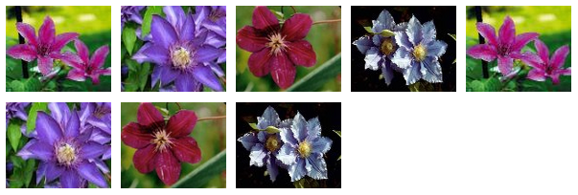
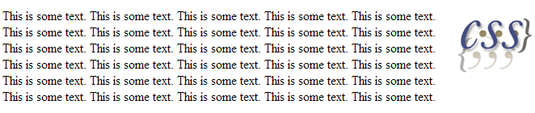
Floating
float:left
float:right

Slide 8
Background
Se puede asignar como fondo:
Color:
background-color:’red’; / ’rgb(255,0,0) ’; / #FF0000;
Gradiente:
background-color : -moz-linear-gradient(top, #1e5799 0%, #2989d8 11%, #207cca 71%, #7db9e8 100%); /*FF3.6+*/
background-color : -webkit-gradient(linear, left top, left bottom, color-stop(0%,#1e5799), color-stop(11%,#2989d8), color-stop(71%,#207cca), color-stop(100%,#7db9e8)); /*Chrome,Safari4+*/
background-color : -webkit-linear-gradient(top, #1e5799 0%,#2989d8 11%,#207cca 71%,#7db9e8 100%); /*Chrome10+,Safari5.1+*/
background-color : -o-linear-gradient(top, #1e5799 0%,#2989d8 11%,#207cca 71%,#7db9e8 100%); /*Opera 11.10+*/
Imagen:
background-image:url('img_tree.png'); //se pueden cargar varias imágenes que se solapen background-repeat:no-repeat; background-position:right top;

Slide 9
Filtros para imágenes
Negativo, Brillo, Contraste, Blur, Rotación de colores, Opacidad, Saturación…
En el estilo de la imagen:
-webkit-filter: [Filtro] [Filtro] … //Para Chrome
Ejemplo:
-webkit-filter: blur(5px);
Más ejemplos: http://xitrus.es/utilidades/Filtros_para_imagenes

Slide 10
Transiciones
Permiten realizar cambios en los valores de una propiedad durante un determinado tiempo de manera progresiva
Sintáxis: transition: [property] [time] [effect];
Sin transición
Con transición
a {
color: #06C;
-webkit-transition: color .35s ease-out;
-moz-transition: color .35s ease-out;
-o-transition: color .35s ease-out;
transition: color .35s ease-out;
}
a:hover {
color: #C00;
-webkit-transition: color .35s ease-in;
-moz-transition: color .35s ease-in;
-o-transition: color .35s ease-in;
transition: color .35s ease-in;
}
a {
color: #06C;
}
a:hover {
color: #C00;
}
http://leaverou.github.com/animatable/
http://blogs.msdn.com/b/eternalcoding/archive/2011/12/06/css3-transitions.aspx

Slide 11
Continuará …

